Slide 1

Spotify 를 사용한 API Service
인기도 분석 모델
AI 13 한종준

Slide 2

목차
01
02
03
Use the Spotify
모델링 과정
데이터 정보
대시보드
04
모델 시연
https://popularitify.herokuapp.com/

Slide 3




Data 수집 및 적재 과정

Slide 4




모델링 과정

Slide 5
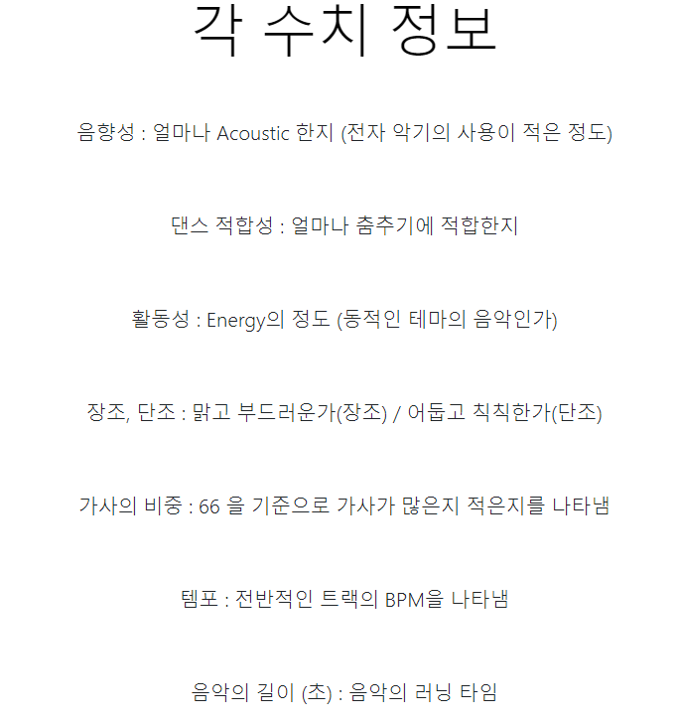

데이터 정보
정보 수집에 필요한 데이터
출력 할 데이터
Popularity
Song Name

Slide 6
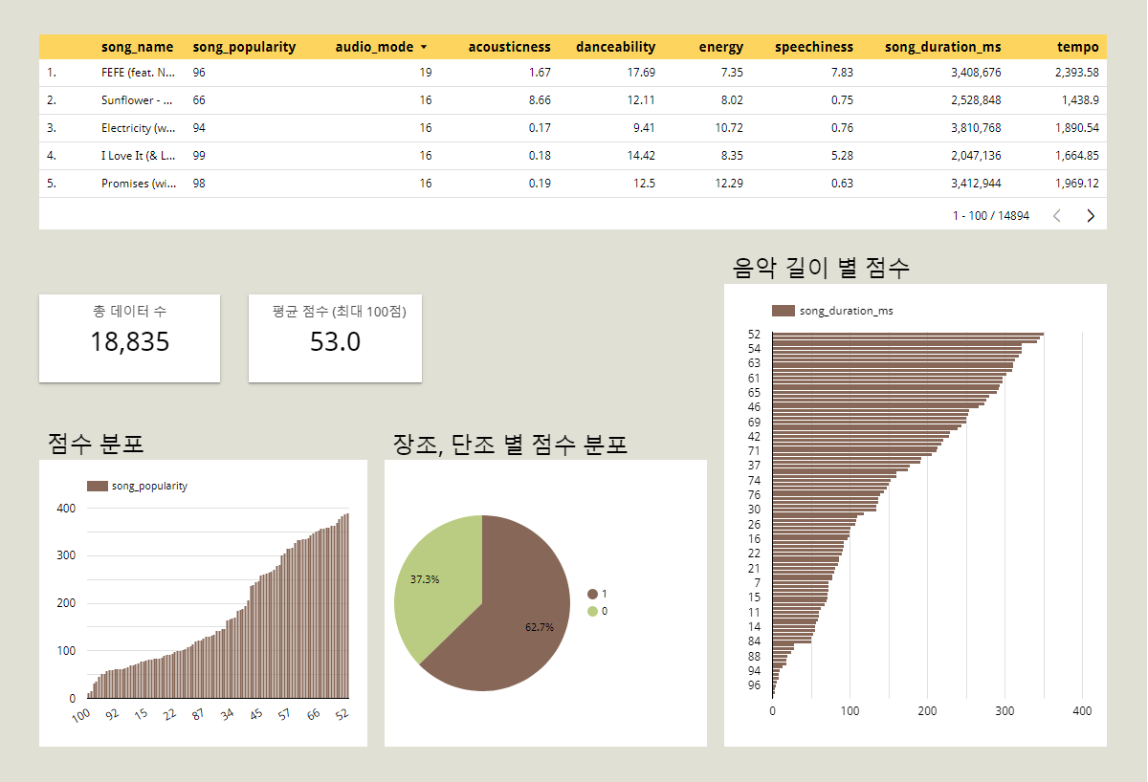
대시 보드

Slide 7

모델 시연 및 회고

